Slide 1
Bando 2021 della Consulta E-R nel mondo ATTIVITA’ ORDINARIE
Bologna, 19 e 26 marzo 2021

Slide 2
INDICE
I) Obiettivi e attività
II) Progettazione attività
III) Spese
IV) Consigli

Slide 3
Chi può partecipare:
le nostre associazioni di emiliano-romagnoli nel mondo regolarmente iscritte all’elenco regionale della LR 5/2015
Singolarmente
Partenariato/Federazione
L’Associazione presenta un progetto da sola e sarà l’unica responsabile delle attività che svolgerà nella propria comunità.
In questo caso il progetto sarà più piccolo e riceverà massimo 2.000,00 euro di contributo.
Il partenariato deve essere composto da almeno 4 associazioni iscritte all’elenco della Consulta.
Ci sarà un’associazione leader che sarà responsabile delle proprie attività ma anche di quelle dei partner. L’associazione leader sarà l’unica referente per la Consulta.
In questo caso il progetto potrà essere più complesso e riceverà massimo 6.000,00 euro di contributo.
Importante: è obbligatorio che l’associazione che presenta il progetto/associazione leader abbia un conto corrente bancario intestato a se stessa!

Slide 4
I) Obiettivi e attività
Obiettivi
Obiettivo del bando è rafforzare le strutture organizzative delle associazioni attraverso la realizzazione di varie attività e aumentare le capacità attrattive nei confronti dei giovani
Attività
a) Attività culturali;
b) Corsi di lingua italiana;
c) Organizzazione di eventi;
d) Allestimento di stand in occasione di fiere e feste locali;
e) Realizzazione di spazi per l’aggregazione giovanile;
f) Sviluppo di attività aggregative e comunicative dell’associazione, anche attraverso l’uso di
nuove tecnologie.

Slide 5
Emilia-Romagna
Al centro di tutte le attività

Slide 6
Tipologie di attività - 1
Cosa posso fare?
Il bando finanzia attività di vario tipo: spettacoli, sagre, feste, concorsi, app, siti web, piattaforme, rassegne artistiche o cinematografiche, corsi di italiano o di dialetto, concerti…ma immaginiamo che quest’anno molte di queste attività verranno fatte on-line.
Qualche idea?
Puoi consultare la nostra sezione del sito dedicata alla Casa della Memoria
Il nostro Museo Virtuale dell’emigrazione Migrer
Oppure le pagine dedicate alla cultura della nostra regione Emilia-Romagna Creativa

Slide 7
Ricorrenze 2021
Ci sono alcune ricorrenze importanti nel 2021!
Ma non dimenticate che ci sono anche la Settimana della Lingua italiana nel mondo, la Settimana della Cucina italiana nel mondo, il 2 giugno, la giornata mondiale del migrante e tante figure importanti della nostra cultura!

Slide 8
Tipologie di attività - 2
…ma anche
Prova ad immaginare se le attività che hai sempre fatto negli anni scorsi, possono essere fatte anche on-line attraverso una piattaforma: un corso di cucina, la presentazione di un libro o di un documentario, un corso di lingua italiana, una rassegna di film italiani, interviste e tanto altro

Slide 9
II) La progettazione (Allegato 3)
Descrizione delle attività progettuali previste
In questa sezione della modulistica (punto 6 dell’Allegato 3) devo descrivere in maniera dettagliata e puntuale il progetto. Conviene partire da una descrizione generale del progetto e poi raccontare in modo preciso le varie attività:
cosa voglio realizzare (un corso on-line di italiano; un incontro per celebrare il 2 giugno…etc etc)
dove le voglio fare (on-line o in presenza?)
quando e con chi (con altre associazioni, con altri enti?).
La cosa più importante è che sia chiaro il collegamento tra ATTIVITA’ e SPESE.
Quante informazioni devo inserire?
Non dimenticare che chi leggerà il progetto in fase di valutazione avrà bisogno di tutta una serie di informazioni che devono essere scritte nell’Allegato 3. Un progetto scritto bene è un progetto chiaro per il quale il valutatore non si pone domande e non ha necessità di richiedere integrazioni per capire cosa si vuole realizzare.

Slide 10
Il partenariato
Il partner del progetto
Il partner è qualcuno che mi aiuta a realizzare il mio progetto perché condivide le mie stesse idee e proposte. Posso scegliere chi voglio come partner: un comune italiano o un comune del mio Paese, l’università, una scuola, un’altra associazione di emiliano-romagnoli nel mondo.
Ci sono 2 tipologie di partner:
Economico: contribuisce con risorse economiche e umane proprie e può spendere direttamente;
Non economico: partecipa alla realizzazione delle attività mettendo a disposizione spazi, risorse umane, competenze, ma non ha capacità finanziaria;
Il partner è un elemento fondamentale del progetto perché aiuta il Capofila a programmare e a realizzare attività. Il suo ruolo deve essere chiaro ed evidente all’interno del progetto!
Cosa non può fare il partner?
NON può in nessun caso fatturare spese al Capofila!

Slide 11
I risultati concreti del progetto
Cosa sono?
Quando scrivo un progetto immagino delle attività e immagino anche dei risultati.
Per esempio:
Es.1:organizzo un corso on-line di lingua italiana. Il risultato che mi attendo è che all’interno della mia associazione partecipino almeno la metà dei giovani iscritti.
Es.2:organizzo una rassegna di documentari su Dante Alighieri. Il risultato che mi attendo è che le opere e la figura di Dante vengano conosciute dalla mia comunità e che partecipino almeno 50 persone ad ogni evento.
Output di progetto
Avrò anche degli output di progetto? Un video, un documentario, un libro, una ricerca, una mostra fotografica, una targa commemorativa…Se ci sono, non devo dimenticare di scriverli!

Slide 12
Target e modalità di coinvolgimento
Target = destinatari delle mie attività
E’ fondamentale definire qual è il target delle mie attività, ovvero quale gruppo è il destinatario delle mie attività: le donne, i giovani discendenti, la nuova emigrazione, i bambini, le persone che non conoscono la lingua italiana, gli artisti etc etc.
Coinvolgimento
Ma soprattutto devo chiarire come voglio coinvolgerlo nelle attività del progetto. Per esempio: uso i social per avvicinare i giovani, oppure organizzo un mini concorso per loro, una festa a tema etc etc

Slide 13
La comunicazione e la divulgazione
Come si fa?
Non faccio un progetto per tenerlo chiuso in un cassetto, ma farò di tutto per farlo conoscere alla mia comunità attraverso una serie di azioni: campagna social, convegni, incontri pubblici, stampa.
Non devo però dimenticare che devo sempre mettere il LOGO della Consulta in tutti i prodotti che realizzo!
Per esempio…
Se organizzo un corso on-line di lingua italiana faro un avviso con il logo della Consulta, la data di scadenza per partecipare.
Pubblicherò sul sito o su Migrer o sui social le foto delle lezioni on-line, le immagini della festa per il diploma etc etc.
Più persone possibile devono sapere che sto facendo un’attività!

Slide 14
III) Le spese
Niente panico!
Adesso proveremo a spiegarvi come programmare bene le spese e come fare a gestire il contributo della Consulta.
Ricordate: tutte le spese che farete devono essere tracciabili attraverso scontrini fiscali, fatture e note spese valide!

Slide 15
Le spese - 1
A – Le spese di trasporto
Sono ammissibili tutte le spese di trasporto (in classe economica) sostenute dal beneficiario, dai suoi partner economici o da persone che sono state individuate nel progetto (ricercatore, politico, artista, etc) ma ci DEVE ESSERE un collegamento evidente tra le spese di trasporto e le attività progettuali.
In fase di progettazione è consigliabile scrivere la persona che fa il viaggio, dove e per quale attività.
Per esempio…
- Biglietto aereo di 300 € volo Berlino-Parigi per partecipare a un evento su Giuseppe Verdi;
- 600 € per 10 biglietti autobus Cordoba-Mendoza per i partecipanti al corso di cucina italiana.

Slide 16
Le spese - 2
B – Le spese di vitto
Sono ammissibili tutte le spese di vitto sostenute dal beneficiario, dai suoi partner economici o da persone che sono state individuate nel progetto (ricercatore, politico, artista, etc) ma ci DEVE ESSERE un collegamento evidente tra le spese e le attività progettuali.
In fase di progettazione è consigliabile indicare il numero di pasti e il numero di persone, nel rispetto dei massimali individuati dal Bando.
Mi raccomando vitto e catering non sono la stessa cosa!
Per esempio:
61,10 € per 2 pasti del musicista a Parigi;
1.833 € per 10 partecipanti al corso di cucina italiana, pari a 2 pasti per 3 giorni di permanenza.
NB: i pasti devono essere un unico scontrino!
Attenzione ai massimali di spesa!

Slide 17
Le spese - 3
C – Le spese di alloggio
Sono ammissibili tutte le spese di alloggio sostenute dal beneficiario, dai suoi partner economici o da persone che sono state individuate nel progetto (ricercatore, politico, artista, etc) ma ci DEVE ESSERE un collegamento evidente tra le spese di alloggio e le attività progettuali.
In fase di progettazione è necessario indicare il numero di notti e il numero di persone, nel rispetto dei massimali individuati dal Bando.
Per esempio…
240 € per 2 notti del musicista a Parigi;
3.600 € per 10 partecipanti per 3 notti al corso di cucina italiana a Mendoza.
Attenzione ai massimali di spesa!

Slide 18
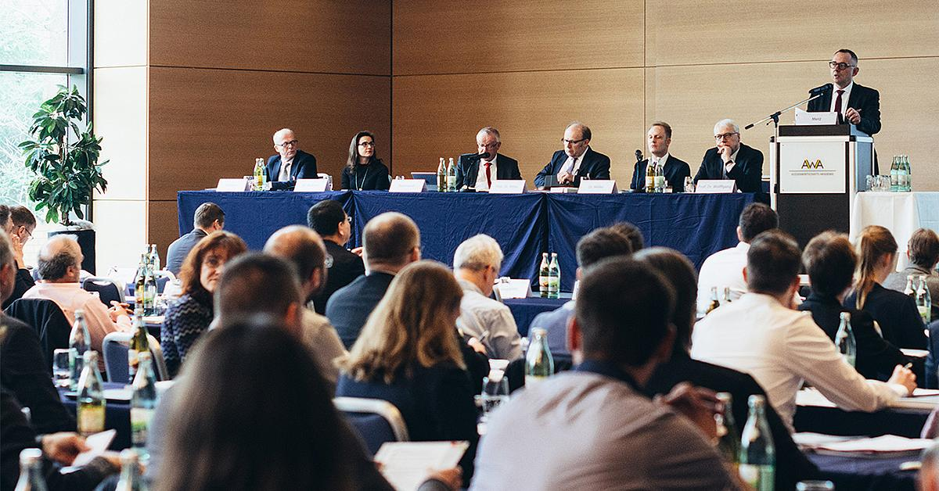
Le spese - 4
D – Le spese per organizzare eventi
Il progetto può prevedere la realizzazione di eventi per i quali è necessario il noleggio di attrezzature (PC, videoproiettore, microfoni etc), l’affitto di locali (per una festa, una cerimonia, una presentazione, una proiezione etc) oppure altri tipi di servizi (catering, interpretariato, pulizie, riprese, etc).
Per esempio:
Ho bisogno di 10 sedie per una riunione: le compro o le noleggio?
Ho bisogno di un PC: lo compro o lo noleggio?
NO
acquisto beni durevoli!

Slide 19
Le spese - 5
E – Le spese per acquistare beni
Abbiamo appena detto che non si possono comprare beni durevoli. Posso però acquistare tutti quei beni deperibili che sono necessari alla realizzazione di attività all’interno del mio progetto quali degustazioni di prodotti tipici (formaggi, salumi, ingrediente vari per fare piatti tipici), visione di documentari sul mio paese, gadget per la diffusione delle risultanze del mio progetto etc.
Per esempio…
Alcuni giovani chef del mio progetto devono far vedere la preparazione di una ricetta tipica regionale. Posso acquistare i prodotti alimentari?

Slide 20
Le spese - 6
F – Compensi per prestazioni artistiche e specialistiche
Il progetto può prevedere compensi per ricercatori, artisti, videomaker, docenti, relatori che siano coinvolti in attività ammissibili dal Bando e che siano coerenti con le attività proposte. Questo tipo di attività devono produrre un output, per cui è meglio delineare in fase progettuale le varie fasi dell’attività.
Per esempio:
1000 € per una cantante di arie verdiane per evento di ottobre a Buenos Aires;
500 € per ricercatore sull’emigrazione di giovani donne tra le 2 guerre.
NB: nel caso l’esperto/ricercatore non faccia fattura, potete fare anche un contratto o una lettera di incarico o qualcosa che abbia un valore legale con l’esperto/ricercatore, seguito poi da una sua nota spese

Slide 21
Le spese - 7
G – Spese per pubblicità e promozione
Sia durante la fase di realizzazione che la fase di conclusione, il progetto può prevedere una serie di azioni di promozione della attività che si vogliono realizzare.
Se prevedo di fare un concerto, può essere utile sostenere spese di promozione per la stampa delle locandine o per realizzare una grafica da usare sui social oppure online.
Oppure posso avere bisogno di acquistare dei prodotti (matite, borsine/bags di tela, bandierine o altri piccoli gadget) che mi serviranno per la promozione e diffusione del mio progetto.

Slide 22
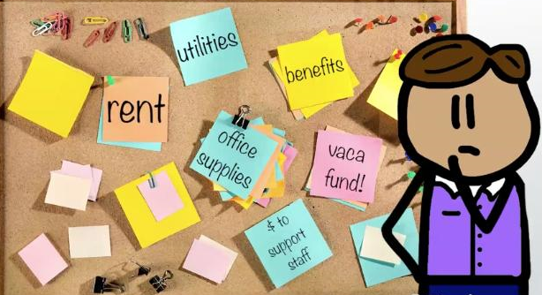
Le spese - 8
H – Le spese generali
In questa voce, fino ad un massimo del 20% delle voci da A a G, potete prevedere tutte quelle tipologie di spese che non possono essere rendicontate in maniera puntuale: fotocopie, telefonate, utenze varie etc.
Questo tipo di spesa non deve essere dettagliata e anche in fase di rendicontazione non è necessario presentare alcuna tipologia di documento fiscale.
Il nostro consiglio è di inserire sempre le spese generali in fase di progettazione!

Slide 23
Le spese NON ammissibili
Non sono ammissibili né in fase di progettazione né in fase di rendicontazione:
compensi a Consultori e a chi ricopre cariche sociali (per esempio Presidenti di Associazioni, segretari etc);
spese per trasferte (viaggi e soggiorni) a tariffe non di classe economica;
spese fatturate da parte dei partner del progetto al proponente/capofila;
il lavoro volontario, in qualunque modo rendicontato;
spese per l’acquisto di beni strumentali e attrezzature (per esempio PC, mobili, proiettori etc);
le spese di manutenzione ordinaria e straordinaria degli immobili, e comunque qualsiasi spesa considerata di investimento.

Slide 24
I criteri di valutazione
IV) Qualche consiglio
Perché leggerli?
E’ fondamentale leggere i criteri di valutazione per fare un’autovalutazione preventiva.
Gli obiettivi del mio progetto sono chiari?
Le spese sono coerenti con le attività?
Ho descritto in maniera chiara come coinvolgerò il mio target?
Le mie azioni di divulgazione sono chiare?
Il Nucleo di valutazione utilizzerà quegli stessi criteri per cui è importante conoscerli!

Slide 25
Ho finito?
Ancora qualche piccolo passo…
Ricontrollo tutta la documentazione: che ci siano tutti i moduli, che siano compilati correttamente e che ci sia la firma del Responsabile e dei partner (se firma autografa allegare Documento Identità!);
Verifico la scadenza del bando e cerco di non attendere l’ultimo minuto per l’invio!
Copio e incollo l’indirizzo PEC della Consulta così non sbaglio!

Slide 26
Buona fortuna Buena suerte Bonne chance Boa sorte Viel Glück Mult noroc

Slide 27
Contatti
L’Area a supporto della Consulta è a disposizione per qualsiasi chiarimento sul bando.
Basta scrivere a:
consulta@regione.emilia-romagna.it

